Slide 1
热点话题 B组

Slide 2

任务
PART 1
PART 2
综述热点以及文本预处理---杨晓雅
PLSA 、 LDA主题模型---谷睿
PART 3
PART 4
K-means的传统和改进方法---韩东成
热点话题的发现与演化---杨可

Slide 3
PART 01

Slide 4
任务
PART 1
PART 2
热点话题研究背景介绍
相关理论知识与技术介绍

Slide 5
PART I
什么是热点话题？
在媒体上引发群众广泛关注、讨论的并且多具有争议性的话题。 这类话题往往会随着时间流逝而被人遗忘。

Slide 6
PART I
为什么研究热点话题？
热点话题可以一定程度上反应社会趋势，这种社会趋势可以揭示当前正在发生的事情，更能代表公众关注的问题。
Notes:
在信息过载的情况下，目前

Slide 7
PART I
如何研究热点话题？
文本收集-文本预处理-文本聚类-热点话题的发现与追踪

Slide 8
PART I
相关理论与技术介绍

Slide 9
话题检测与追踪（TDT）
是什么？
信息处理应对技术
主要应用？
对新话题的自动识别
对己知话题的持续跟踪
等
主要子任务？
报道切分
话题跟踪
话题检测
首次报道检测
关联检测

Slide 10
文本预处理-中文分词
ICTCLAS
我要碎觉觉了！
海量中文智能分词系统
我／r要／v碎觉／nw了／ul！
Ansj
Notes:
采用Ansj中文分词系统-层叠形马尔可夫模型（CHMM）
Ansj-Java分词系统
ICTCLAS-中科院-层叠马尔可夫
天津海量

Slide 11
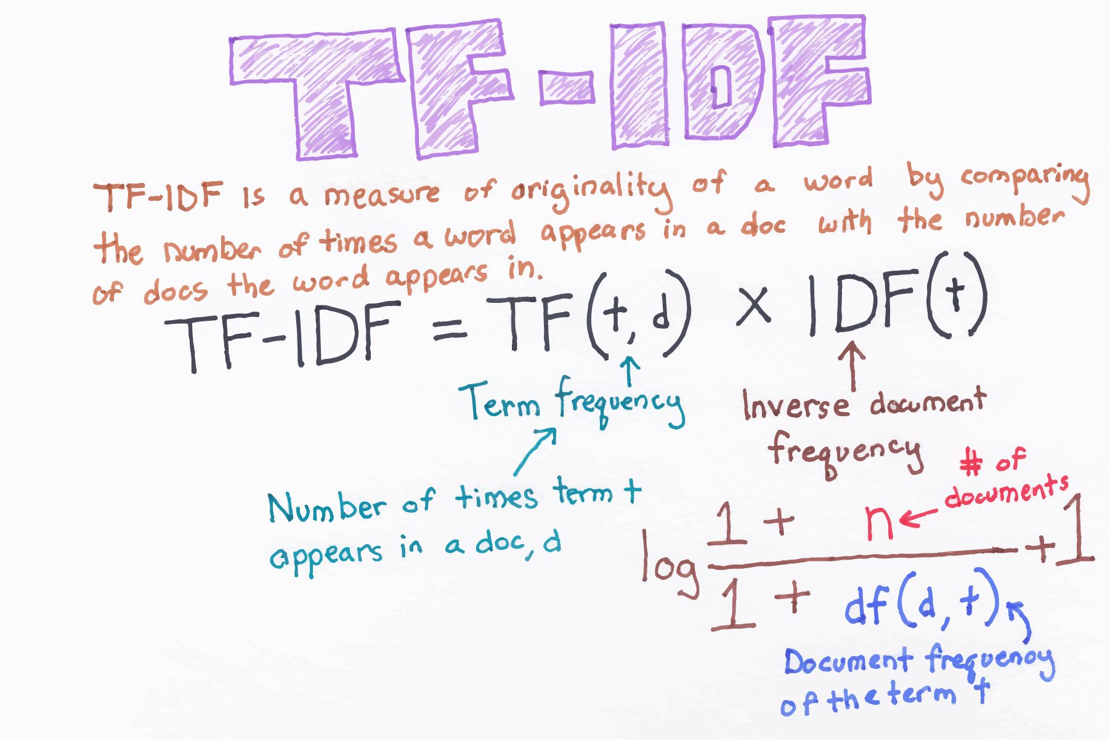
Notes:
TF-IDF：主要用于特征词提取
特征词：在本文多次出现，并且在其余不同类文本中出现次数较少】】】】】】】】】】】】】】】】】】】】】】】】】】
TF：词频
IDF：逆向文档频率
特征词：

Slide 12
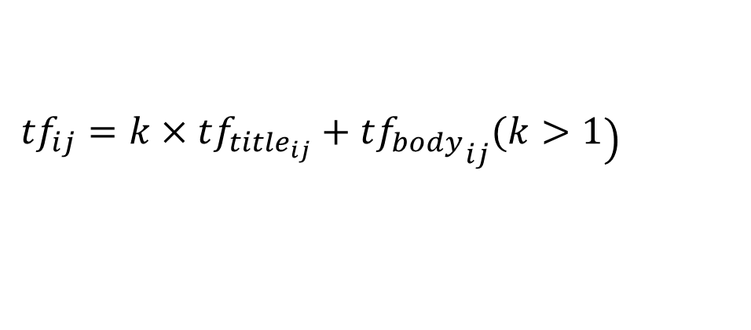
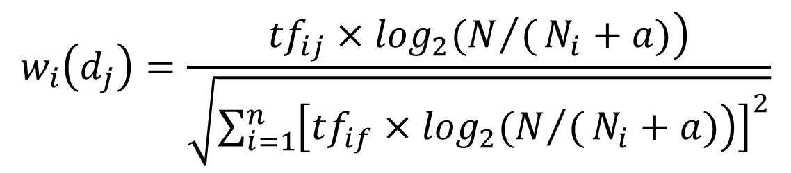
特征词提取-TF-IDF
$$w_{i}\left(d_{j}\right)=\frac{\left.{tf}_{ij}×\log_{2}(N/(N_{i}+a)\right)}{\sqrt{\sum_{i=1}^{n}{{\left[\left.tf_{if}×\log_{2}(N/(N_{i}+a)\right)\right]}^{2}}}}$$
$$\left.{tf}_{ij}=k×tf_{{title}_{ij}}+{tf_{body}}_{ij}(k>1\right)$$
Notes:
标准化计算公式：
Tfij：特征词i在文档中出现的次数
考虑到文章又长短之分，为了便于不同文章的比较，进行“词频”标准化：将词频初一该文章总词数得到标准化“词频”
N：新闻报道总数
NI：包含特征词i的新闻报道数
A：调节因子，一般取1
区别于新闻文本不同于其他普通文本，一般来说，对于网络新闻报道中的标题往往会涵盖改新闻中所报道的大量信息甚至全部信息，新闻的正文只是对新闻标题的一个补充和细化
在计算出每个文本TF-IDF后，按照值的大小排序，选择排行靠前的特定书目的此作为该文本特征词即可，经过研究发现，一般选择新闻字数5%个数的特征词项即可很好表示该新闻报道内容

Slide 13
新闻报道相似度计算
主要技术有哪些？
绝对值距离相似度
欧几里德距离相似度
夹角余弦相似度
JS相似度
Notes:
新闻报道背表示成空间文本向量之后，就可以通过计算文本向量之间的距离来表示新闻内容的相似度。
基于TF-IDF的文本相似度可以使用夹角余弦距离来表示
基于LDA主题模型的新闻文本矩阵表示形式是文本-主题概率分布，
文本相似度可以通过计算与之对应的主题概率分布来表示
而JS距离常常用来表示概率分布之间的差异情况
因此在基于LDA主题模型表示时，常常使用JS距离来表示文本相似度

Slide 14
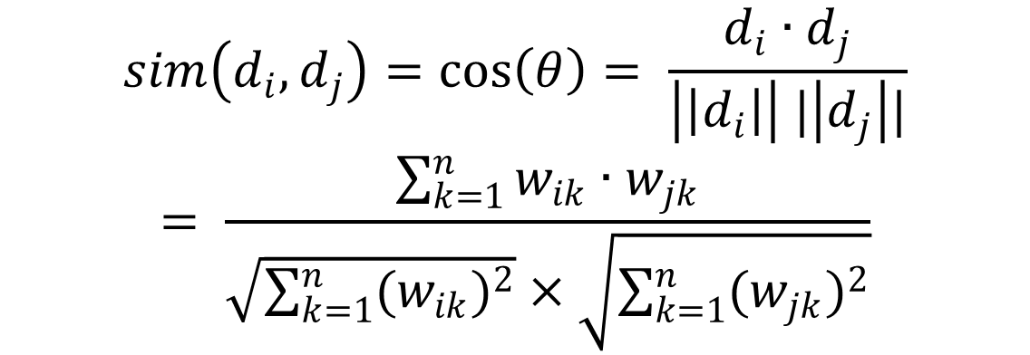
新闻报道相似度-夹角余弦相似度
$$sim\left(d_{i}, d_{j}\right)=\cos\left(θ\right)= \frac{d_{i}∙d_{j}}{\left|\left|d_{i}\right|\right| |\left|d_{j}\right||}$$
$$= \frac{\sum_{k=1}^{n}{w_{ik}∙w_{jk}}}{\sqrt{\sum_{k=1}^{n}{{(w_{ik})}^{2}}}×\sqrt{\sum_{k=1}^{n}{{(w_{jk})}^{2}}}}$$
Notes:
新闻报道di和dj报道内容相似时，则sim(di，d，)越接近于1，当di=dj时， sim(di，dj，)=1，即两个向量表示完全相同，当sim(di，dj，)=0时，表示两个向量互相独 立，对应于新闻文本则说明新闻报道di，dj，没有联系。夹角余弦定理具有对称性，即 sim(di，dj)=sim(di，dj)。

Slide 15
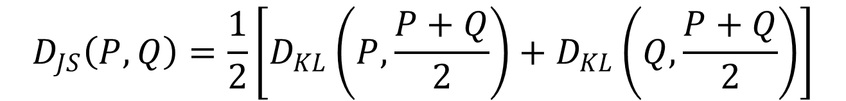
新闻报道相似度-JS(Jensen-Shannon)距离
$$D_{JS}\left(P,Q\right)=\frac{1}{2}\left[D_{KL}\left(P,\frac{P+Q}{2}\right)+D_{KL}\left(Q,\frac{P+Q}{2}\right)\right]$$
Notes:
热点话题“青岛大虾事件”，短短几天时间，话题的核心便从最初的“旅客被宰”演化成了声讨当地有关部门“监管不力、投诉无门”，甚至怀疑有关部门“暗中勾结”等对政府公信力的质疑上

Slide 16
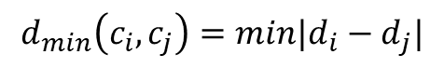
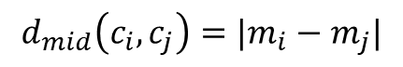
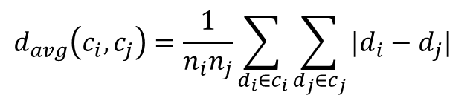
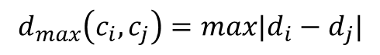
类簇相似度
类簇之间距离地表示：
平均距离
中心点距离
最大距离
最小距离
$$d_{avg}\left(c_{i},c_{j}\right)=\frac{1}{n_{i}n_{j}}\sum_{d_{i}∈c_{i}}{\sum_{d_{j}∈c_{j}}{|d_{i}−d_{j}|}}$$
$$d_{mid}\left(c_{i},c_{j}\right)=|m_{i}−m_{j}|$$
$$d_{max}\left(c_{i},c_{j}\right)=max|d_{i}−d_{j}|$$
$$d_{min}\left(c_{i},c_{j}\right)=min|d_{i}−d_{j}|$$
Notes:
热点话题“青岛大虾事件”，短短几天时间，话题的核心便从最初的“旅客被宰”演化成了声讨当地有关部门“监管不力、投诉无门”，甚至怀疑有关部门“暗中勾结”等对政府公信力的质疑上

Slide 17
文本挖掘技术
主要方法有哪些？
文本分类
文本聚类
有监督的机器学习
无监督的机器学习
Notes:
热点话题“青岛大虾事件”，短短几天时间，话题的核心便从最初的“旅客被宰”演化成了声讨当地有关部门“监管不力、投诉无门”，甚至怀疑有关部门“暗中勾结”等对政府公信力的质疑上

Slide 18
文本聚类
目的是什么？
簇内文本相似度高
簇间文本相似度低
Notes:
话题发现算法的关键在于文本聚类结果的好坏， 如果文本聚类算法能够提供一个很精确的结果，那么话题发现的结果自然会比较精 确。反之，若文本聚类无法提供很优秀的聚类结果，话题发现技术自然也无法提供精 确的话题。常见的聚类算法主要包括划分法，层次聚类算法，基于密度聚类，基于模
型聚类和基于网格聚类算法五种。经典新闻流单通道法Single．Pass其本质上也是一 种基于划分的方法。本文主要采用划分法和层次聚类方法。下面简单介绍这两种聚类
算法思想。

Slide 19
文本聚类-划分聚类算法
选择初始聚类中心
划分条件：
每个类簇至少包含一个元素
每个元素只属于一个类簇
将元素按相似度划分，修改聚类中心
否
满足划分阈值
是
划分结束，完成聚类
Notes:
话题发现算法的关键在于文本聚类结果的好坏， 如果文本聚类算法能够提供一个很精确的结果，那么话题发现的结果自然会比较精 确。反之，若文本聚类无法提供很优秀的聚类结果，话题发现技术自然也无法提供精 确的话题。常见的聚类算法主要包括划分法，层次聚类算法，基于密度聚类，基于模
型聚类和基于网格聚类算法五种。经典新闻流单通道法Single．Pass其本质上也是一 种基于划分的方法。本文主要采用划分法和层次聚类方法。下面简单介绍这两种聚类
算法思想。

Slide 20
文本聚类-层次聚类算法
凝聚聚类
a
ab
b
abcde
c
cd
d
cde
e
分裂聚类
Notes:
话题发现算法的关键在于文本聚类结果的好坏， 如果文本聚类算法能够提供一个很精确的结果，那么话题发现的结果自然会比较精 确。反之，若文本聚类无法提供很优秀的聚类结果，话题发现技术自然也无法提供精 确的话题。常见的聚类算法主要包括划分法，层次聚类算法，基于密度聚类，基于模
型聚类和基于网格聚类算法五种。经典新闻流单通道法Single．Pass其本质上也是一 种基于划分的方法。本文主要采用划分法和层次聚类方法。下面简单介绍这两种聚类
算法思想。

Slide 21
PART 2

Slide 22
任务
PART 1
PART 2
PLSA模型
LDA模型

Slide 23
传统向量空间模型
特征词-权值组合
将文本抽象成特征向量，词组对应于特征项
文本之间的相似程度用特征向量之间的距离来度量
缺点：只关注了文本词组的重复程度和出现次数，而忽略了文本背后的语义信息。无法解决“一词多义”和“一义多词”的问题

Slide 24
主题模型
日常生活中我们是如何构思文章的？
确定主题：
比如构思一篇自然语言处理相关的文章
40% 语言学 语法、句子、乔姆斯基、句法分析、主语……
30% 概率统计 概率、模型、均值、方差、马尔科夫链……
20% 计算机 内存、硬盘、编程、二进制、算法、复杂度……
10% 其他主题

Slide 25
主题模型
是对文本中潜在主题进行建模
在文本和词之间增加了一层主题层，先让文本和主题产生某种关联，然后再从主题中寻找词的概率空间分布。
利用主题模型模拟文章生成过程，进行产生文档的逆过程，利用看到的文档推断其隐藏的主题分布，从而进行话题聚类，这才是主题建模的目的。

Slide 26
PART I
PLSA模型

Slide 27
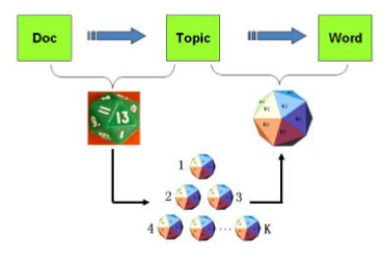
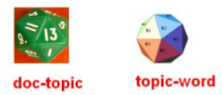
PLSA(概率潜在语义分析）
有两种类型的骰子
一类是doc-topic骰子，每个doc-topic骰子有K个面，每个面是一个topic的编号
一类是topic-word骰子，每个topic-word骰子有V个面，每个面对应一个词
有1个doc-topic骰子，K个topic-word骰子（每个骰子对应于一个topic）
Doc
Topic
Word
1
2
3
4
K

Slide 28
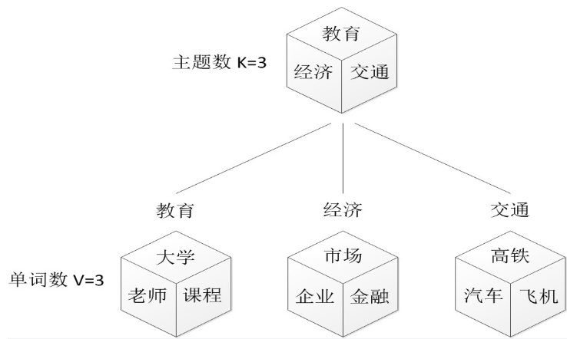
example
“骰子”可能不是均匀的，每个主题的概率不一定一样，主题下每个词的概率也不一定一样。
把各个主题z在文档d中出现的概率分布称之为主题分布。
把各个词语w在主题z下出现的概率分布称之为词分布
在PLSA模型中，我们需要做的就是如何求出这两个概率。

Slide 29
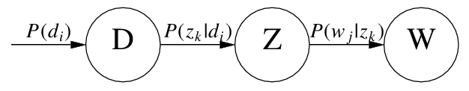
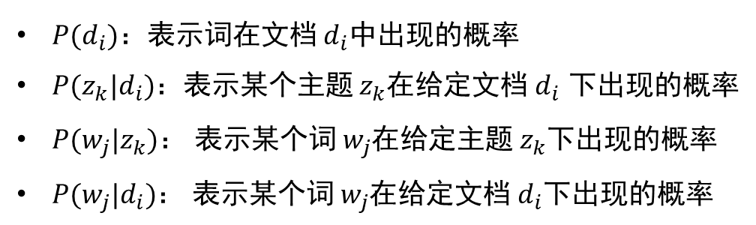
节点 d 和 w 表示我们能观察到的文档和单词
节点 z 表示我们观察不到的隐藏变量，用来表示隐含的主题
$P(d_{i})$：表示词在文档 $d_{i}$中出现的概率
$P(z_{k}|d_{i})$：表示某个主题 $z_{k}$在给定文档 $d_{i}$ 下出现的概率
$P(w_{j}|z_{k})$： 表示某个词 $w_{j}$在给定主题 $z_{k}$下出现的概率
$P(w_{j}|d_{i})$： 表示某个词 $w_{j}$在给定文档 $d_{i}$下出现的概率

Slide 30
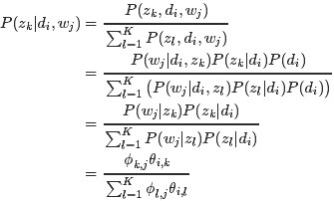
参数估计方法——EM(最大期望）
随机选取或者根据先验知识初始化参数，不断迭代下面两步：
E-step: 假定参数已知，计算此时隐变量的后验概率
M-step：带入隐变量的后验概率，最大化样本分布的对数似然函数，求解相应的参数

Slide 31
PART I
LDA模型

Slide 32
LDA（隐含狄利克雷分布）
PLSA模型中主题的分布和词的分布是唯一确定的，即选择到某个主题的概率和每个主题下选择某个词的概率是唯一确定的。
LDA主题模型对潜在主题分布和每个潜在主题下词的分布也进行了随机化，他们出现的概率由Dirichlet先验随机确定。

Slide 33
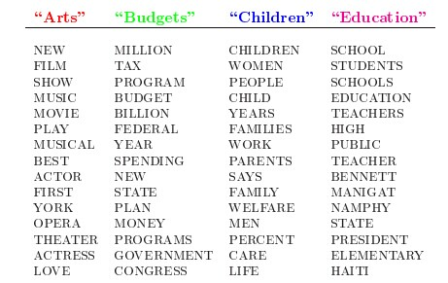
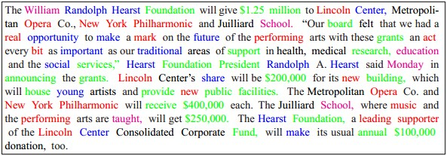
然后以一定的概率选取上述某个主题，再以一定的概率选取那个主题下的某个单词，不断的重复这两步，最终生成如下图所示的一篇文章（其中不同颜色的词语分别对应上图中不同主题下的词）
假设事先给定了这几个主题：Arts、Budgets、Children、Education，
然后通过学习的方式，获取每个主题Topic对应的词语

Slide 34
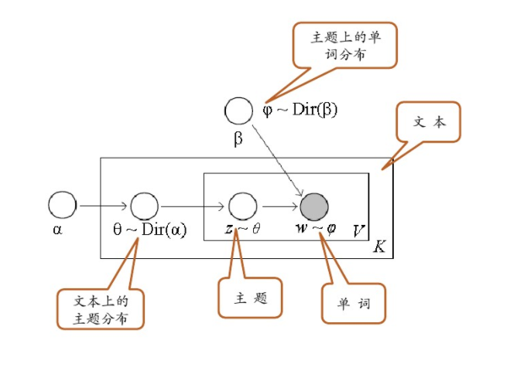
只有w是观测变量，其余均是隐变量或者参数，
其中， 表示词分布， 表示主题分布，
是主题分布口的先验分布，∥是词分布妒
的先验分布，z表示主题，w表示词。
LDA把要估计的主题分布和词分布看作是其先验分布是Dirichlet分布的随机变量，所以，在LDA这个估计主题分布、词分布的过程中，它们的先验分布（即Dirichlet分布）事先由人为给定，那么LDA就是要去求它们的后验分布

Slide 35
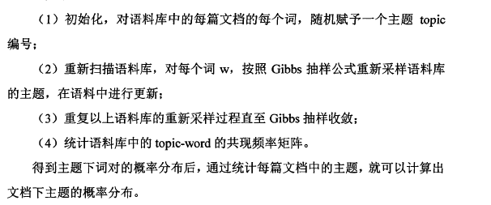
Gibbs Sampling

Slide 36
PART 03

Slide 37
任务
PART 1
PART 2
传统K-means聚类算法
改进K-means算法在话题聚类上的应用
PART 3
实验

Slide 38
PART I
划分聚类算法

Slide 39
划分聚类算法
划分法在给定的N个元素的数据集里面，通过划分的方法法将这N 个元素分别划分到K个簇(K<N)
划分法中常见的有K-Means算法等
选择初始聚类中心
将元素按相似度划分，修改聚类中心
否
满足划分阈值
是
划分结束，完成聚类

Slide 40
传统K-means聚类算法
算法步骤
初始化时选定K个初始文本作为聚类中心点，
然后将剩余文本依次归类到上述K个簇，并实时更新每个簇的中心点向量，
迭代执行直到分组不再改变或者执行了足够多次的迭代。
优点
计算简单，适合大规模数据
缺点
无法将两个相似话题集群合成一个话题集群
对初始聚类中心（选择的随机性）和新闻语料输入顺序敏感
需要预设定分组数K值

Slide 41
PART 2
改进K-means算法在话题聚类上的应用

Slide 42
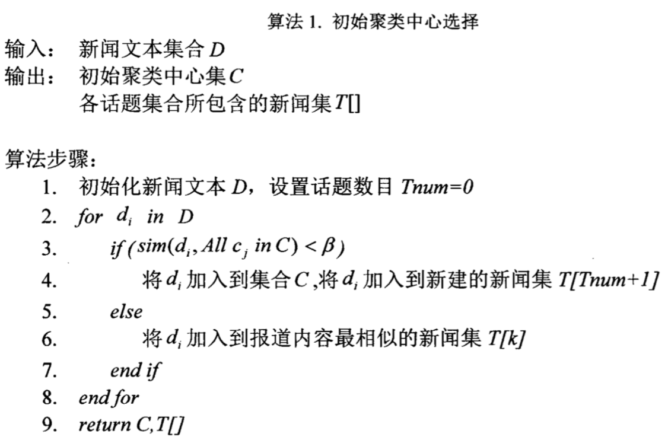
初始聚类中心选择
目的
保持各新闻话题集群间具有较好的区分度
保证聚类结果不受语料输入顺序影响

Slide 43
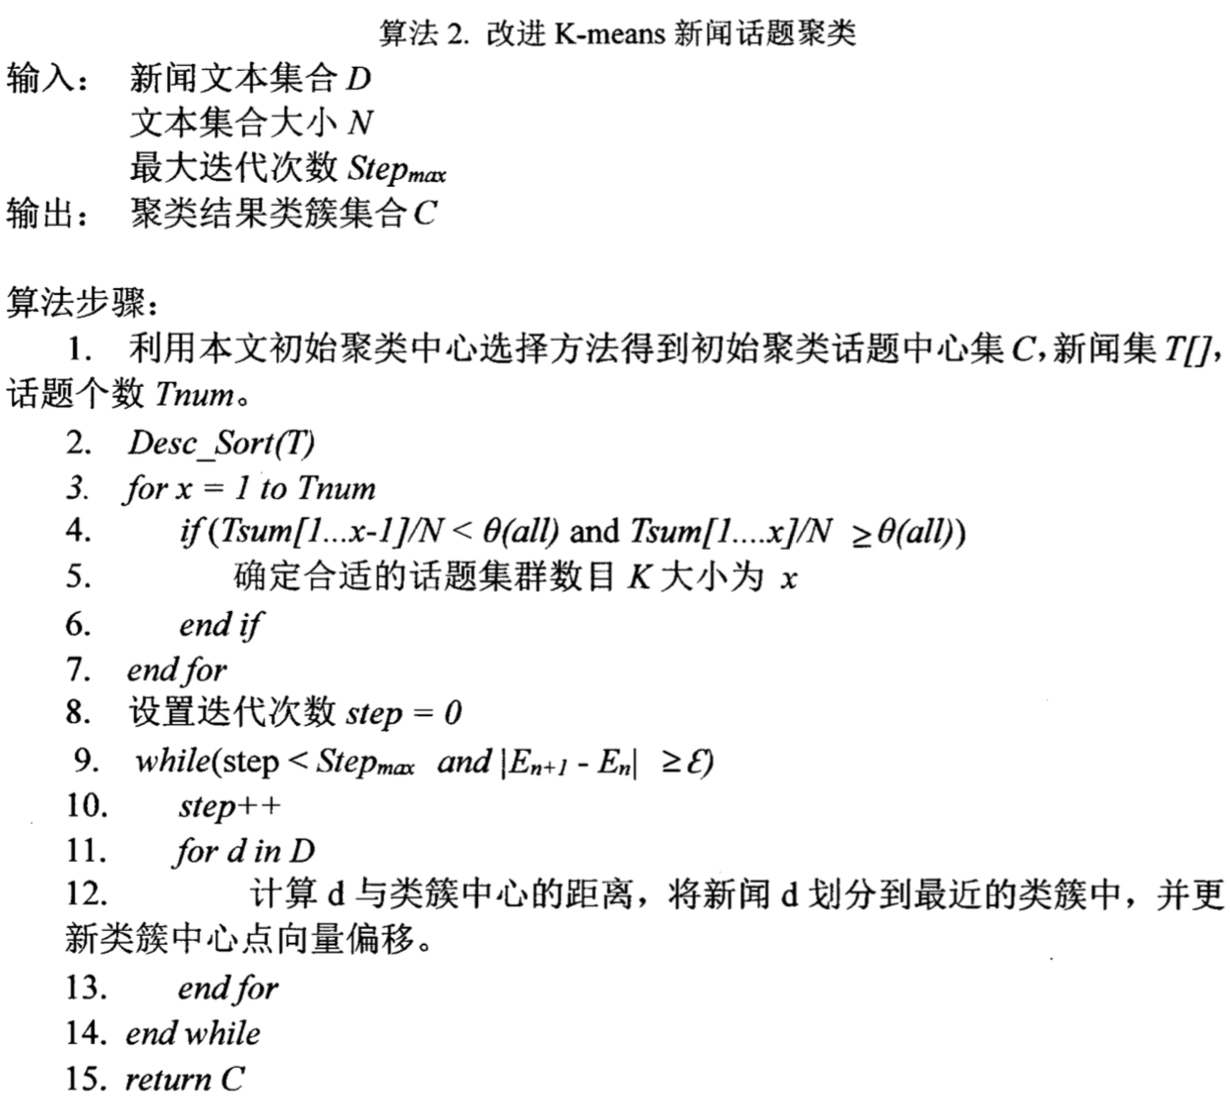
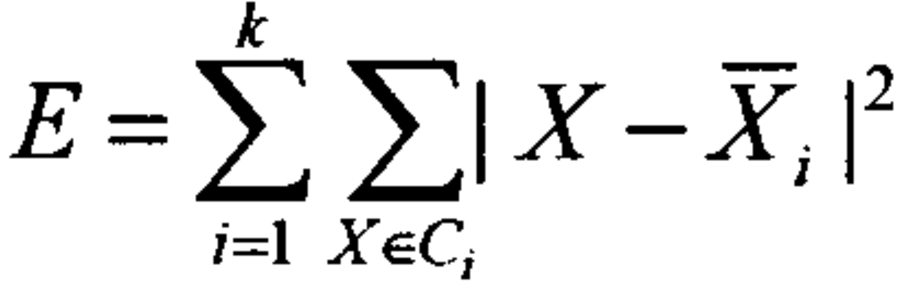
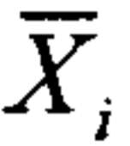
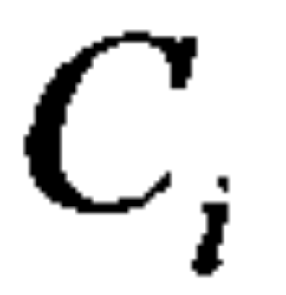
自生成话题数K
由于存在噪声数据，Tnum值会偏大
K < Tnum << N
实验证明，每个初始话题集群包含的新闻文本数与迭代多次后差别不大，可以粗略的借助于该统计值自动确定新闻话题预分组K的值，而无需用户定义新闻话题数K。
整个新闻文本集群中所有能够形成话题的新闻占总数的覆盖率。若输入数据含噪声数据较多，则应适当减少。
E为K-means算法的标准测度函数。
为集群 的中心文本，主要用来
判断是否需要进行下一次迭代，一直到收敛停止。
Notes:
E：K-means标准测度函数（一直到收敛停止）

Slide 44
PART 3
实验

Slide 45
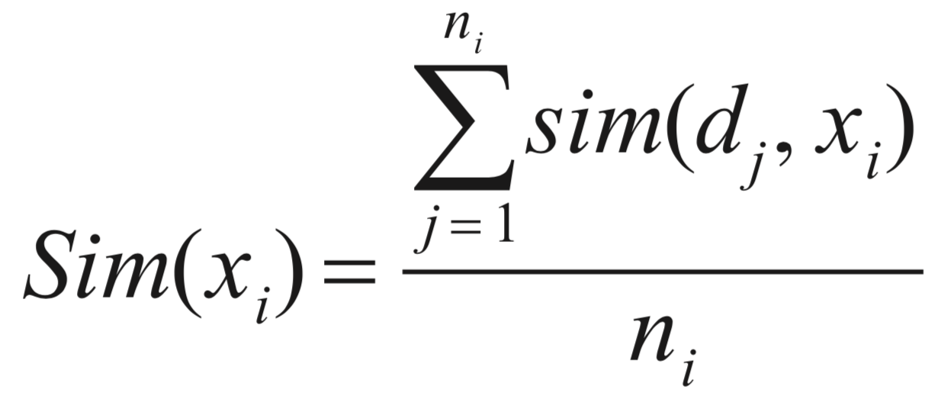
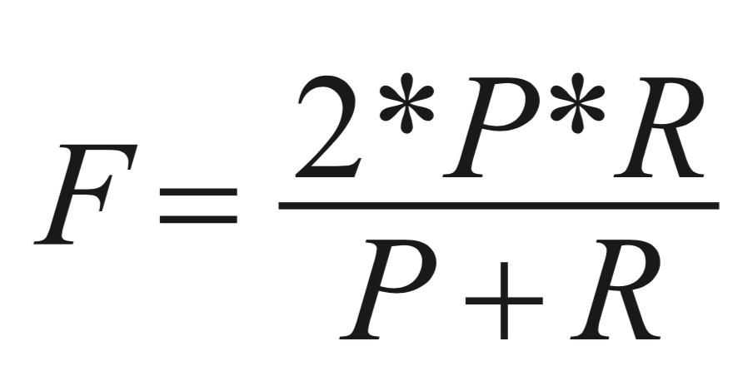
实验
数据集：
采用客户端：新浪新闻、腾讯新闻、网易新闻
抓取内容共41个话题共计1443篇新闻文本
评价标准：
平均相似度——话题集群内，各新闻内容相似度的平均值
设新闻话题集群 xi 的大小为 ni ，则新闻话题集群 xi 的平均相
似度定义为
标准化互信息（NMI）——话题集群间，新闻内容的相似度
综合评价指标（F-Measure）
准确率（P），召回率（R）

Slide 46
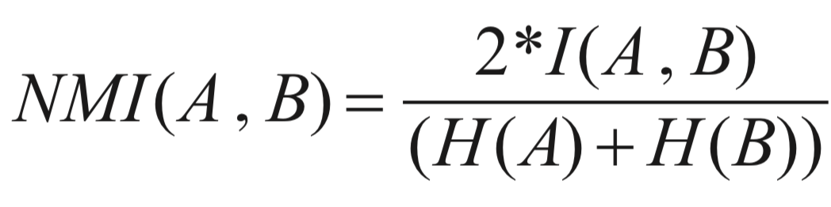
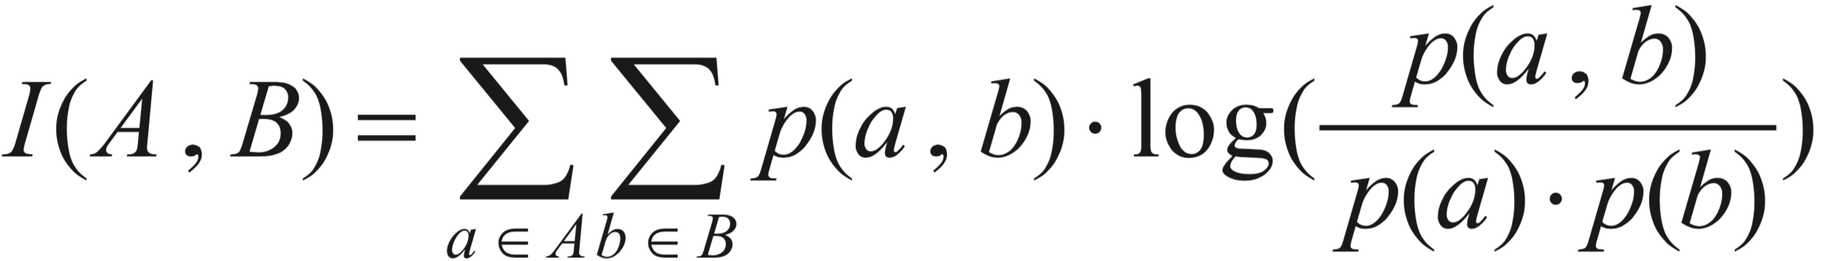
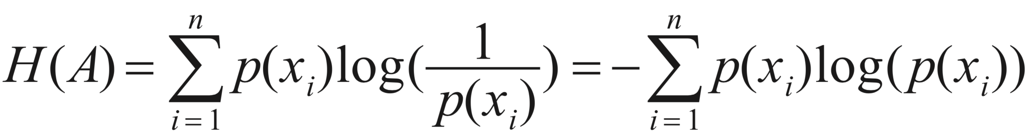
实验
NMI（标准化互信息）
比较所有话题集群两两之间的NMI，求得其最后的平均值即为聚类结果的NMI
NMI (A，B) 的计算公式
A，B表示两个新闻向量
NMI(A，B)表示A向量与B向量的标准化互信息值
I (A，B)表示向量A，向量B的互信息值(Mutual Information)
H(A)，H(B)分别为向量A，向量B的信息墒。
I( A，B) 的计算公式
p(a，b)表示a和b的联合分布概率。
p(a)和p(b)分别表示a，b的概率函数。
A的信息墒H(A)的计算公式

Slide 47
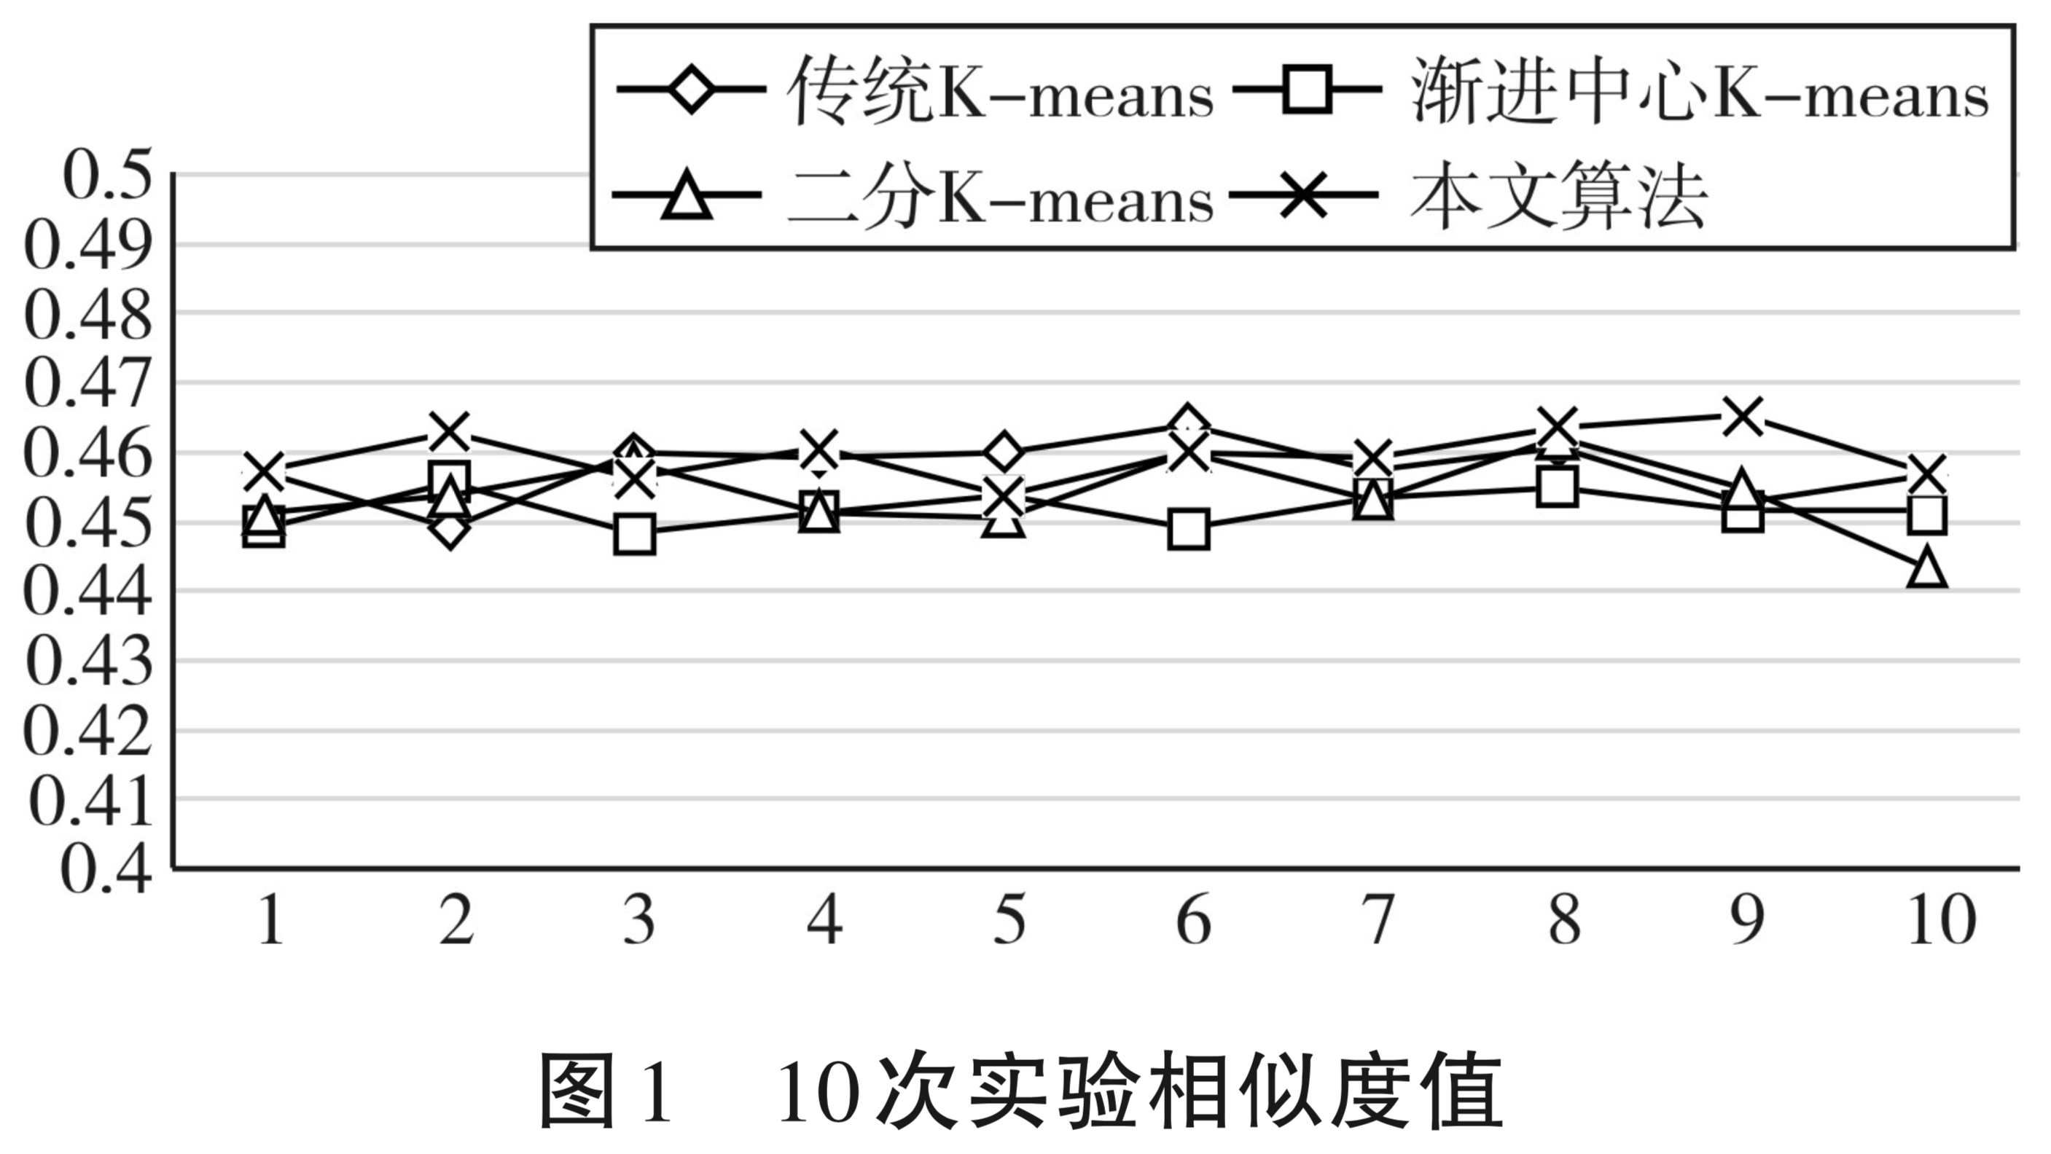
实验
每个算法实验10次（横轴）
新闻话题集群内部相似值（纵轴），每次对语料的输入顺序不同
这四种算法在集群内部的相似度上没有明显差异→说明本文算法在针对初始中心特定选择后并不会对每个话题集群内部相似性造成影响

Slide 48
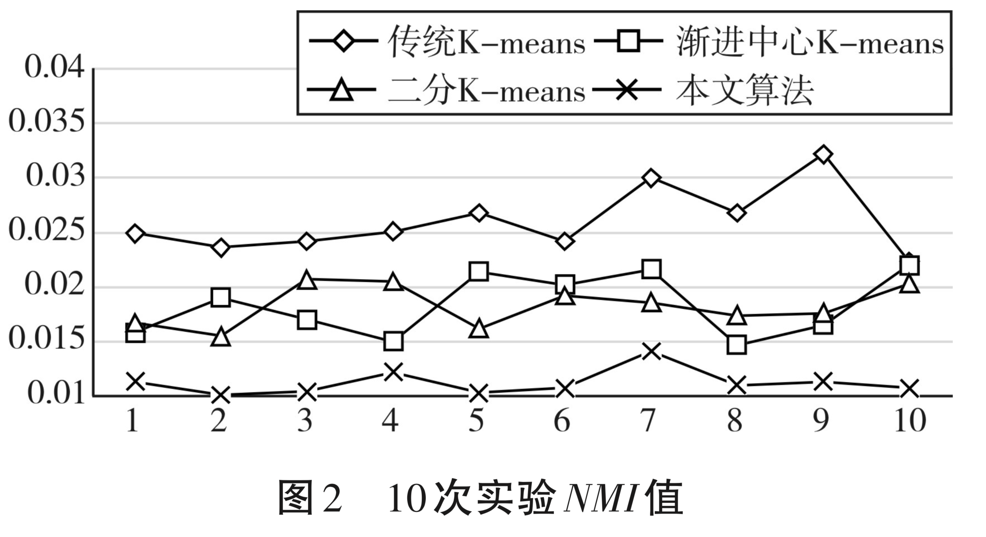
实验
NMI值（纵轴）——聚类结果中话题集群间的相似性度量
本文改进的算法在不同话题集群的相似性上表现出更加优秀的效果，不同的话题集群间区分度更明显，聚类效果更好

Slide 49
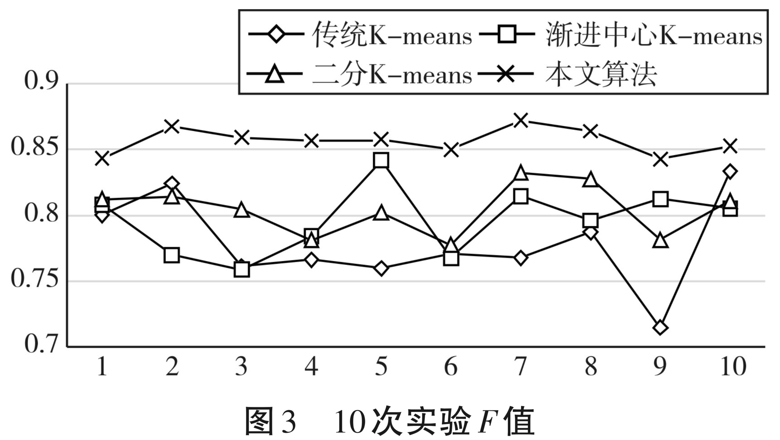
实验
本文算法表现效果在综合评价指标F值上也优于渐进中心K-means和二分K-means算法
本文算法波动性更小，说明其受语料输入顺序的影响较低

Slide 50
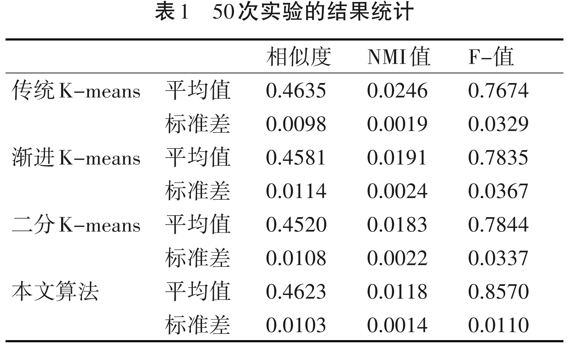
实验
在 NMI值与F-值测量上，本文算法无论在平均值还是在标准差上都明显优于其它算法
在新闻话题的划分上要更加精确
聚类结果基本不受语料顺序干扰
其稳定性要优于上述其它三种算法
F-值综合测量显示出本文算法能在话题集群内的相似度和话题集群间的区分度上更好地取得平衡
Notes:
为了进一步验证本文算法具有更好的稳定性，本文对上述每个算法又分别进行了50次实验，分别计算50次实验结果的相似度，NMI 值，F-值的平均值和标准差。

Slide 51
PART 04

Slide 52
任务
PART 1
PART 2
关于热点的解析
PART 3
热点话题发现过程
PART 4
热点话题演化过程
整体系统构架

Slide 53
PART I
关于热点的解析

Slide 54
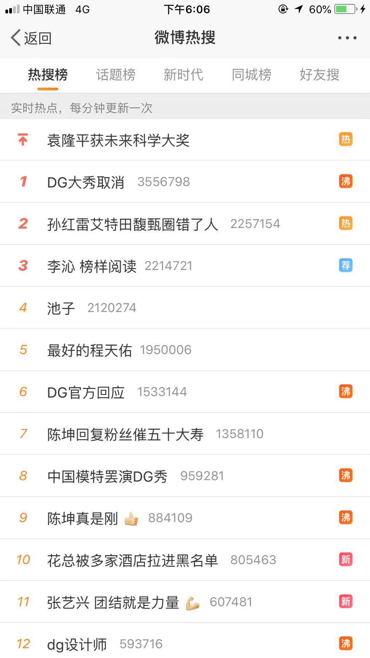
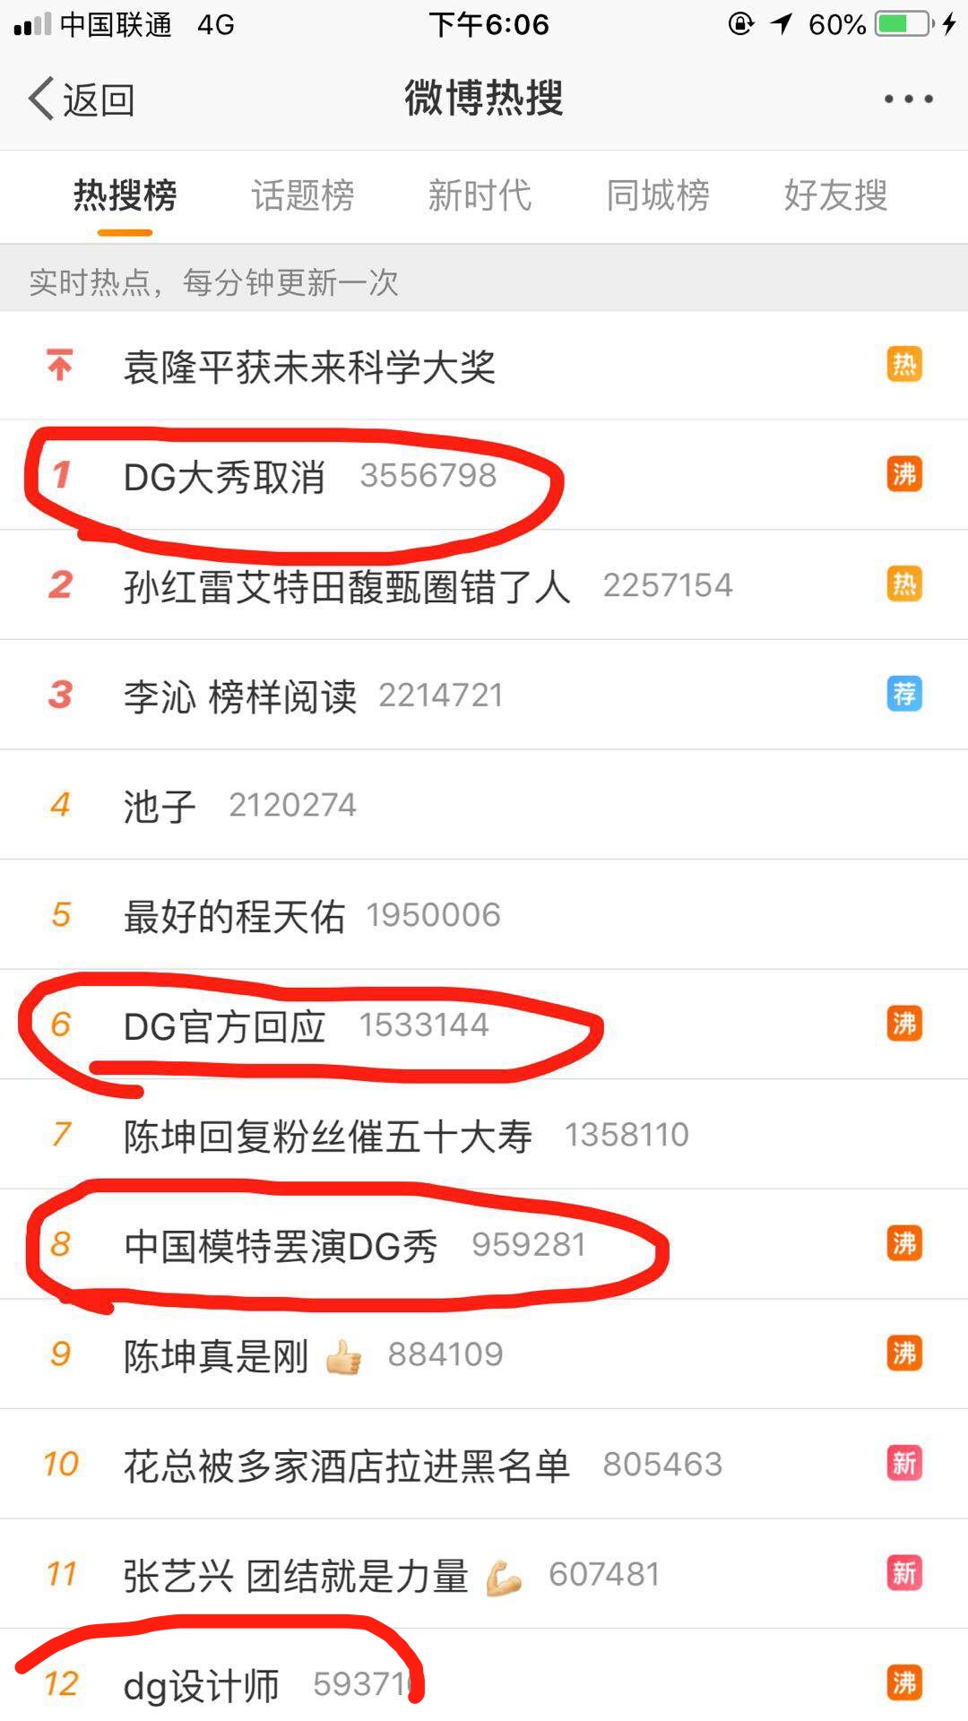

Slide 55
声 明
今日，本人杨可于各大网络平台中看到了“DG设计师发表辱华言论”的新闻，我作为中华人名共和国公民，对此事感到无比愤慨！
由于DG设计师的辱华言论，本人将不会出席今晚Dolce&Gabbana在上海举办的活动！行程改为在实验室加班！
无论何时何地，祖国不容侵犯！
2018.11.21 杨可

Slide 56
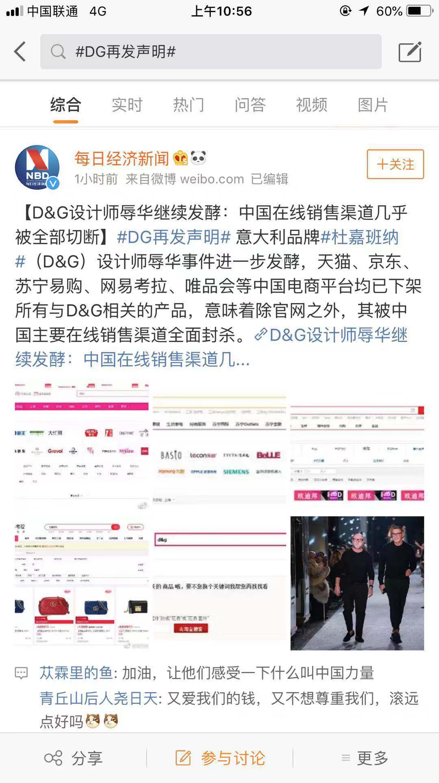
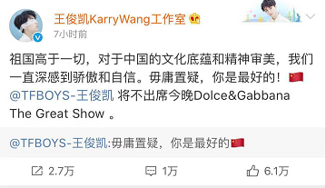
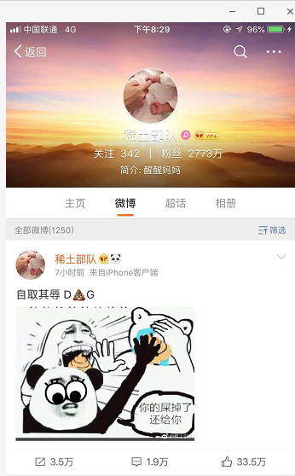
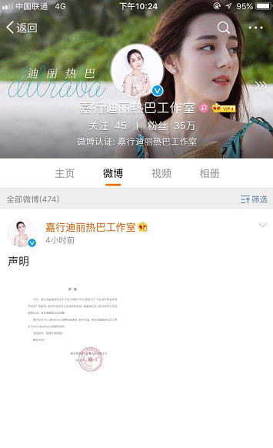
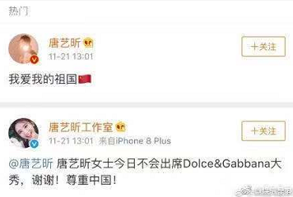
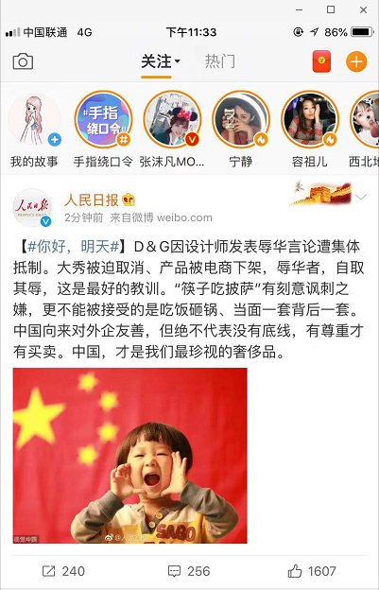
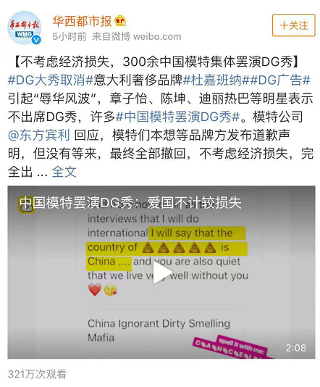
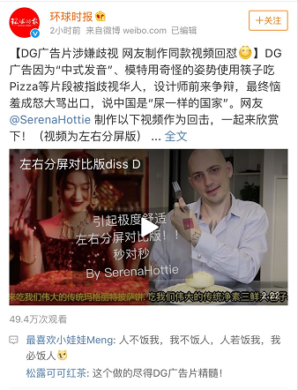
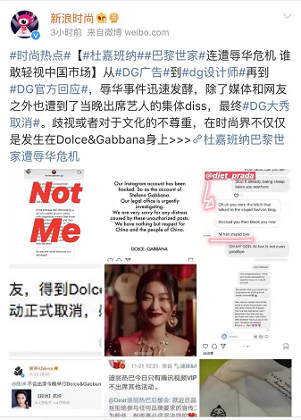
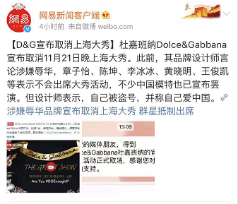
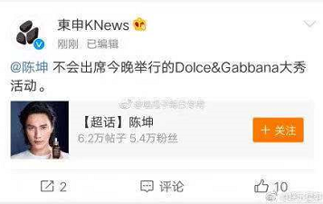
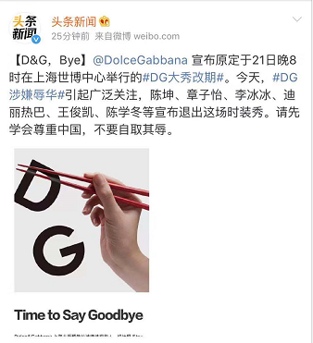
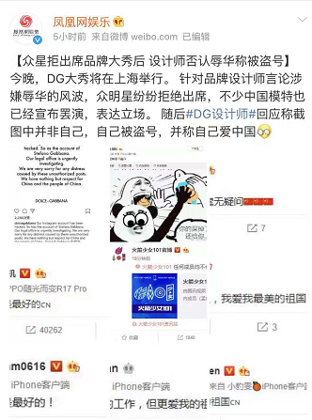
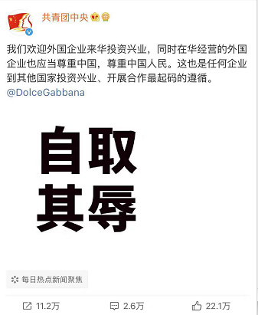
热点？
热点话题：一段时间内多个新闻媒体同时报道的话题，与此同时，该话题能进一步发展成社会热点关注的话题，还必须与网民的关注和社会大众的关注有密切关系。
从新闻发送方角度
媒体关注度
网络新闻媒体对话题的关注
从新闻接受方和二次传播角度
热点话题
用户关注度
网民及社会群众对
新闻话题的关注
Notes:
如果一个新闻话题被用户广泛关注，那么必然会对新闻媒体造成正向反馈效果，各个媒体将会迎合大众需求增加对该话题的报道。
用户关注度主要体现该话题的传播范围和社会对该话题的反响程度。用户关注度基于用户的网络行为体现，如是否主动点击该新闻话题，是否进行二次搜索该话题，是否评论该话题新闻等。

Slide 57
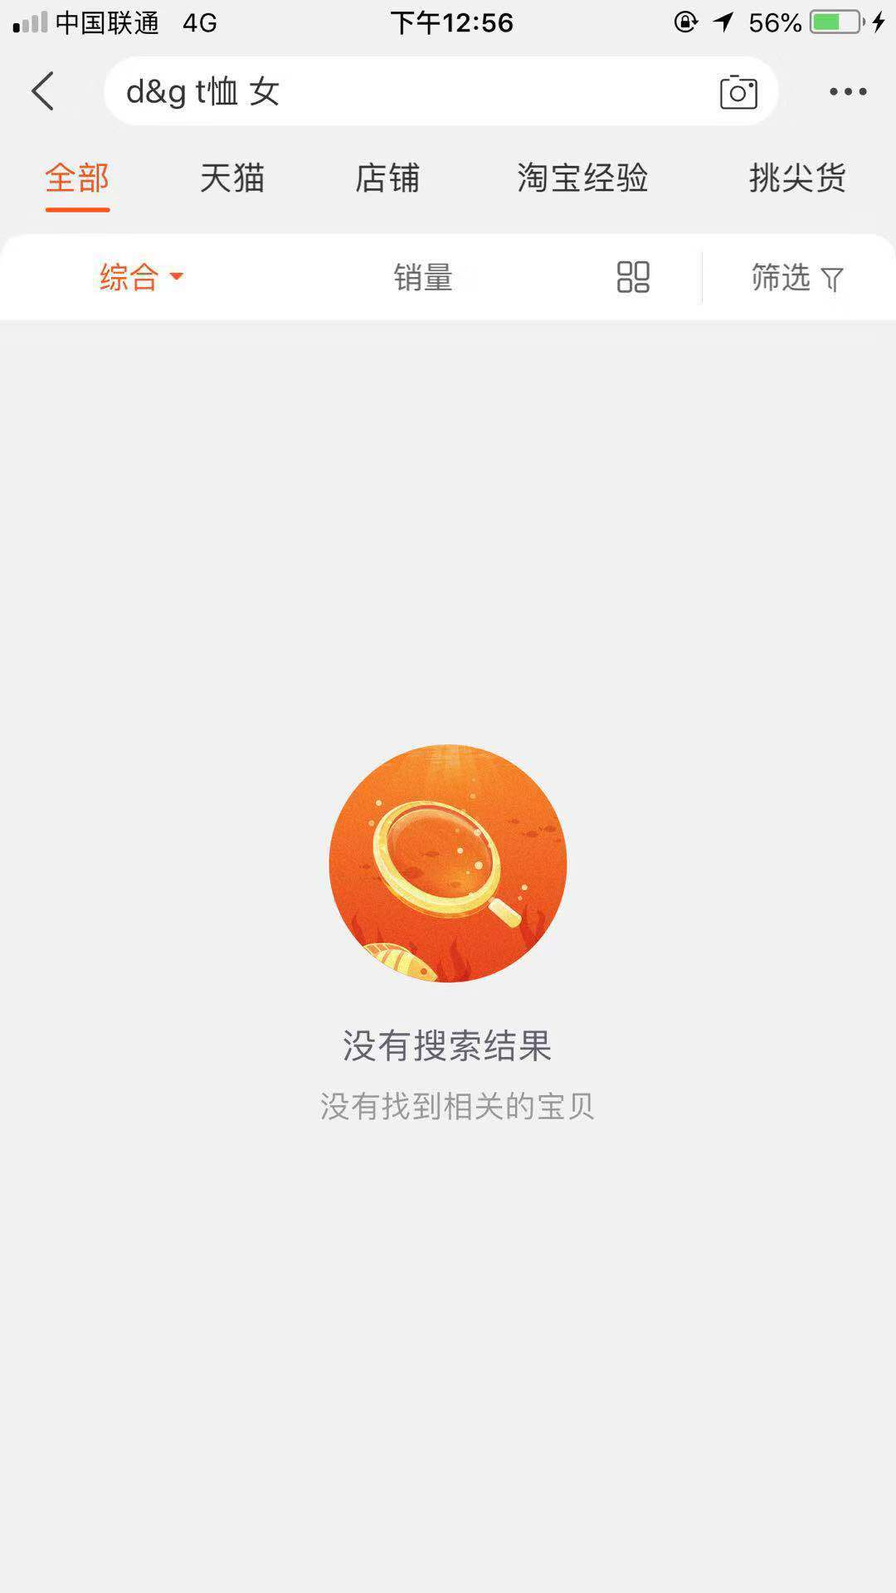





Slide 58
热点话题的演化过程？
每个热点话题从开始形成到结束消失都有生命周期，一般包括产生、发展、成熟、消亡四个阶段。其中在话题的成熟期，往往还会衍生出其他子话题，这些子话题有时作为该话题的补充，有时会完全取代该话题，成为一个新的热点话题。
即新产生的话题是已有话题的延续，已有的老话题在成熟期或者发展期直接消退，演化产生的相关话题直接成为一个成熟的热点话题，或进一步成为更热门的话题。
Notes:
热点话题“青岛大虾事件”，短短几天时间，话题的核心便从最初的“旅客被宰”演化成了声讨当地有关部门“监管不力、投诉无门”，甚至怀疑有关部门“暗中勾结”等对政府公信力的质疑上

Slide 59




Slide 60
PART 2
热点话题发现过程

Slide 61


热点话题发现模型
基于TF--PDF的媒体关注度模型（TMA）
基于用户浏览行为的用户关注度模型 (TUA)
话题T被阅读次
数所占比例
话题T被评论次
数所占比例
新闻热点话题发现复合关注度模型

Slide 62

热点话题发现流程图

Slide 63
PART 3
热点话题演化过程

Slide 64



Slide 65


话题指数及话题走势图：
TA表示该话题的关注度
Notes:
通过话题实时发展走势曲线图，还可以对话题的未来趋势进行预测，北

Slide 66

热点演化偏移过程分析
单核心下？
多核心下？
D
D
A
A
A
A
D
D
Notes:
在基于多核心话题描述模型下，热点话题的演化可以看成话题内核心事件偏移的过程，某些话题从话题产生到消亡这一整个生命周期都只有一个核心关注事件点，如2016年1月的热点话题“沙特依赖断交”，这类热点话题无论在任意时期，唯一核心事件都占有该话题最大比例的关注，其他相关周边新闻只占有少量关注。
而对于某些热点话题，在话题进入成熟期或者消亡期时，由于受到广泛的关注从而产生了更深层次的调查讨论，导致该热点话题的关注核心生偏移，媒体的报道与用户的关注点都偏向另一个事件。如前文提到的“青岛大虾事件”，话题的关注核心从最初的“旅客被宰”这一核心事演化成了对当地有关部门“监管不力、投诉无门”的关注和是否“监管部门与商家暗中勾结”的关注上来

Slide 67

具体实例分析

Slide 68

具体实例分析

Slide 69

具体实例分析

Slide 70

具体实例分析

Slide 71

具体实例分析

Slide 72
PART 4
整体系统构架

Slide 73



Slide 74



Slide 75
最后，声明，今天所用到的例子均属于正常引用，不带有任何侵权行为和情感色彩，对于成熟的我们，面对网络热点以及舆情，应该客观、理性的分析，做出自己的判断！

Slide 76
THANKS

